Slide 1
ANALISI 60 ANNI – NORMALIZZATI CORRETTEMENTE
K= 7

Slide 2
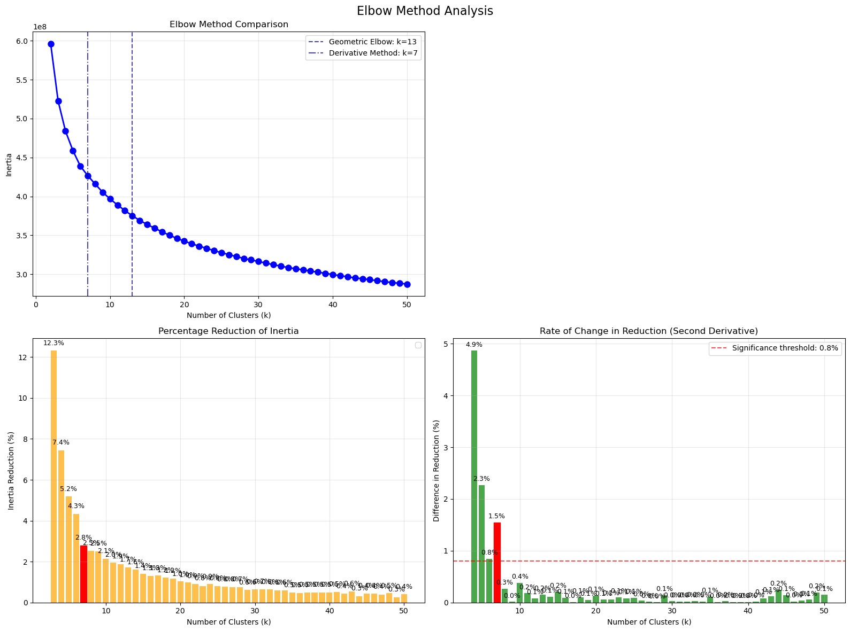

Slide 3
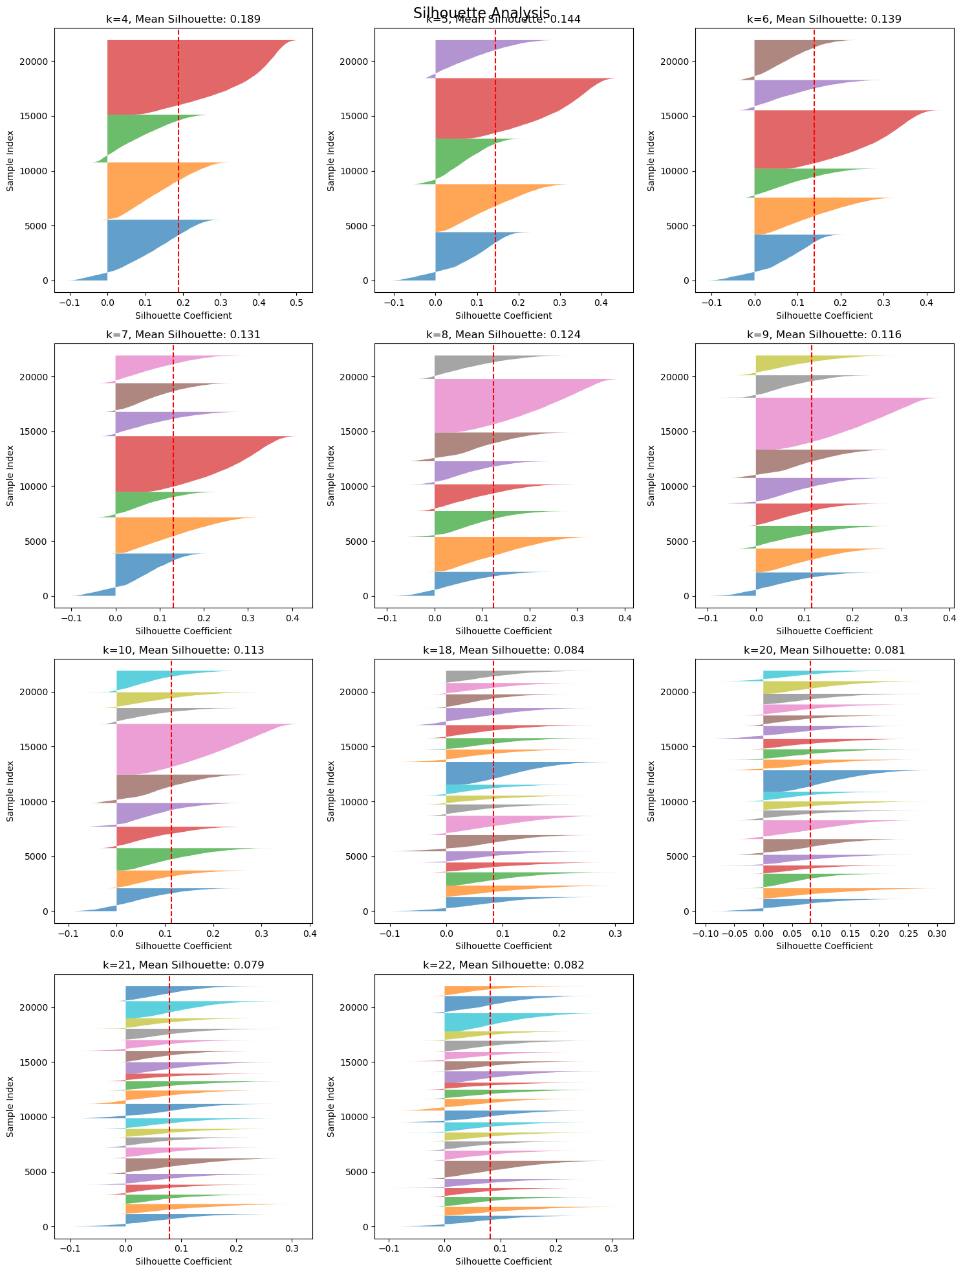

Slide 4
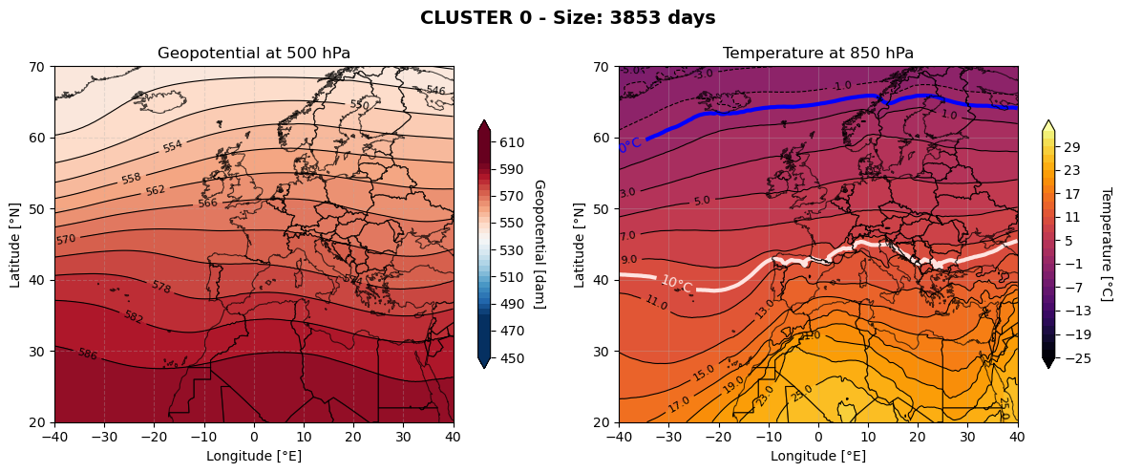
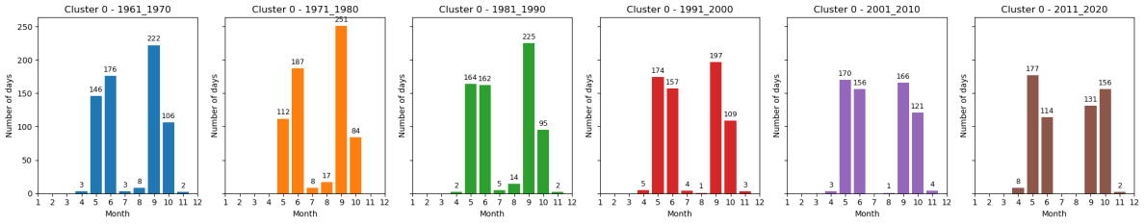
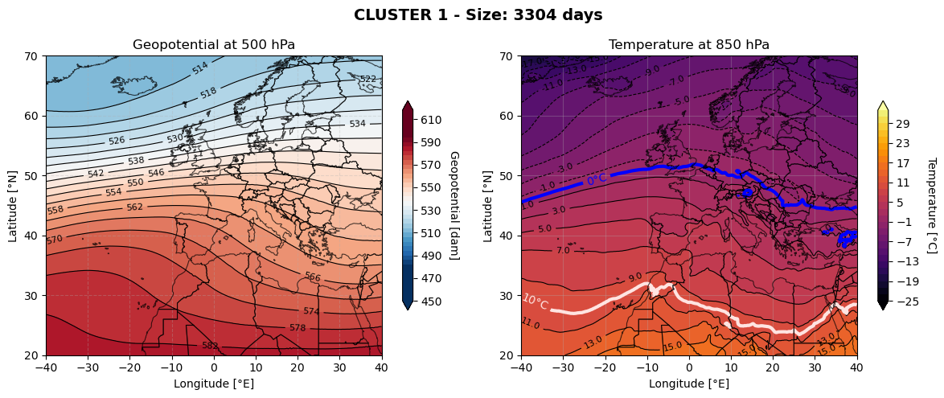
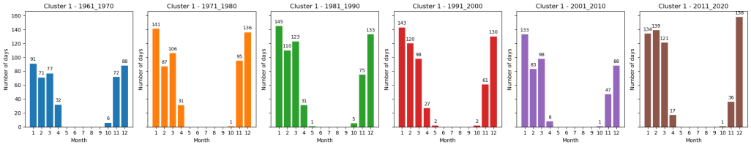
Periodi caldi della mezza stagione e comparse ai margini dell’estate.
Flusso zonale, clima medio caldo
Tende complessivamente a calare in modo moderato, soppiantato dalle configurazioni estive più calde anche in giugno e settembre,mentre compare maggiormente in maggio e ottobre
-14%
Invernale e periodi freddi della mezza stagione
Flusso zonale, clima medio freddo
Include rapide perturbazioni atlantiche
Cambiamento non rilevante
+14%

Slide 5
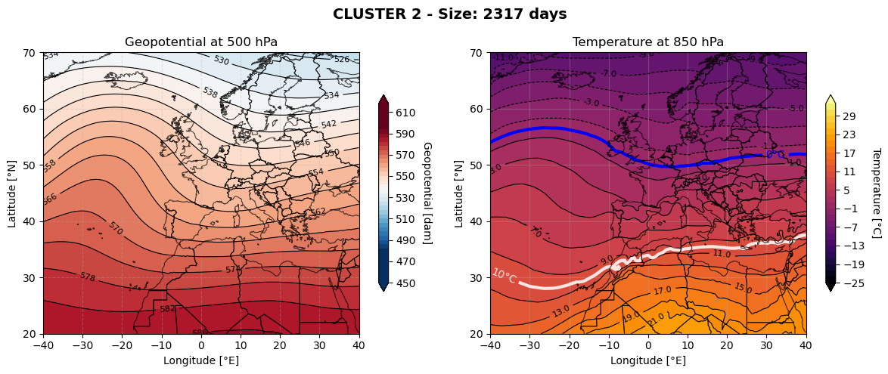
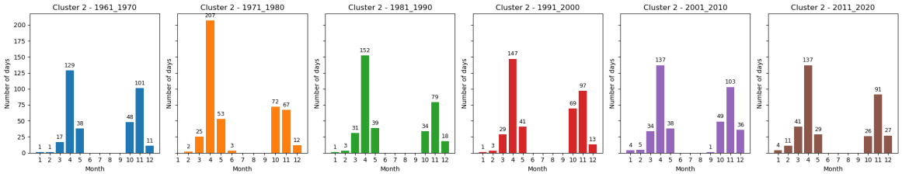
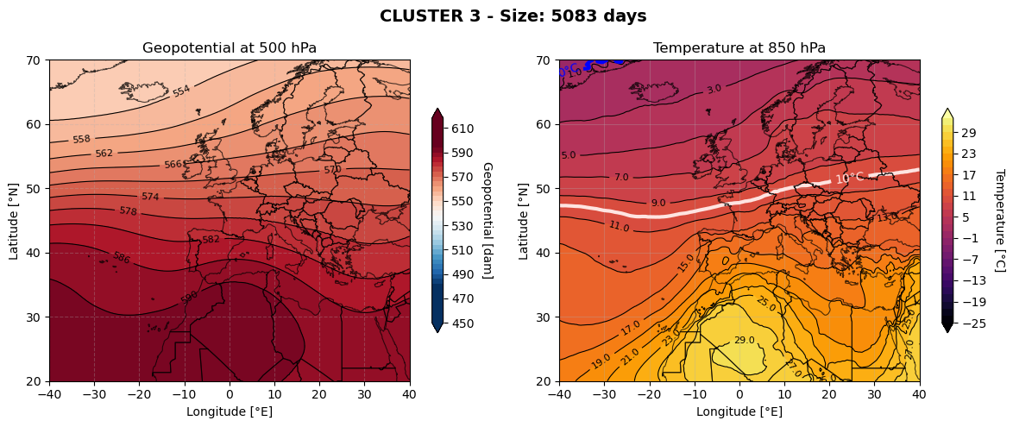
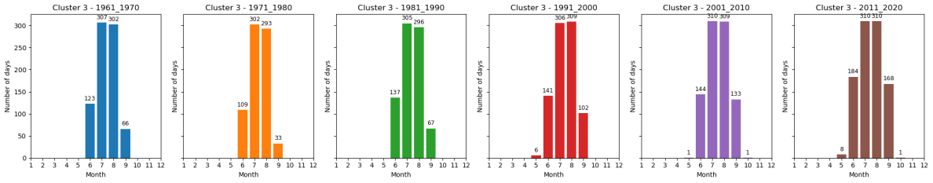
Mezza stagione, perturbazioni da N e NW sull’Europa, clima medio freddo, senza trend evidenti, ma tendenza a interessare più facilmente le stagione invernale
Aumenta la variabilità interannuale dagli anni 2000
+4%
Nettamente estivo, caldo e stabile
Anticicloni africani, con area di 29 gradi su sahara centro occidentale
Sta interessando progressivamente di più i mesi confinali dell’estate, diventando molto più frequente
+36%

Slide 6
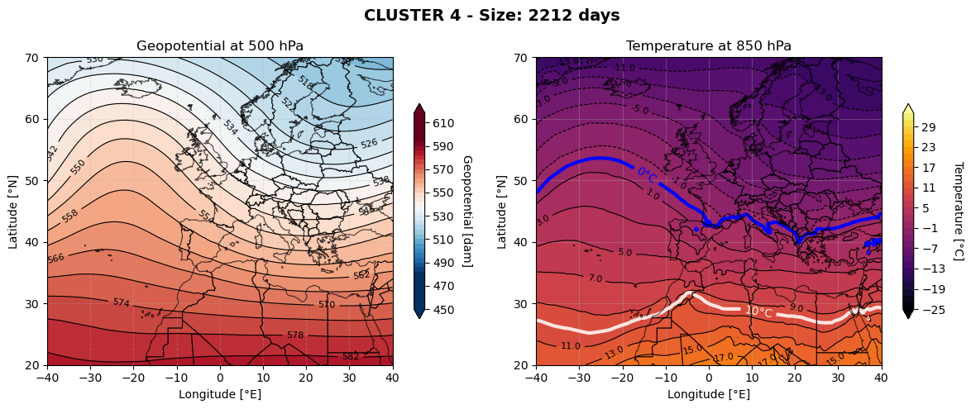
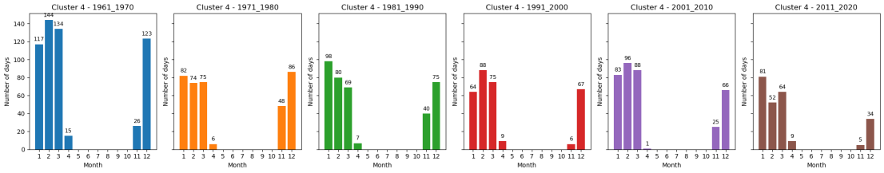
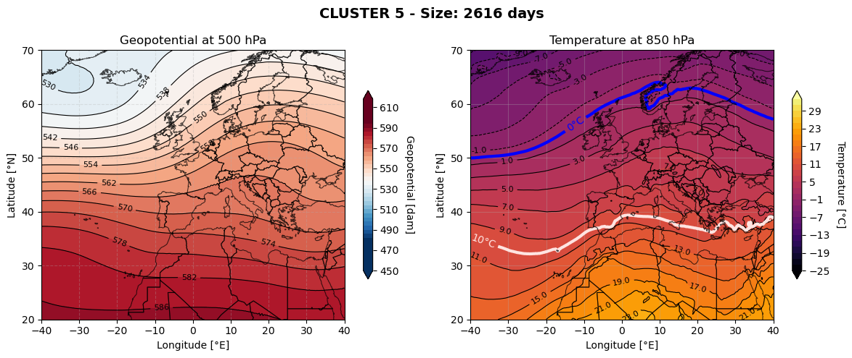
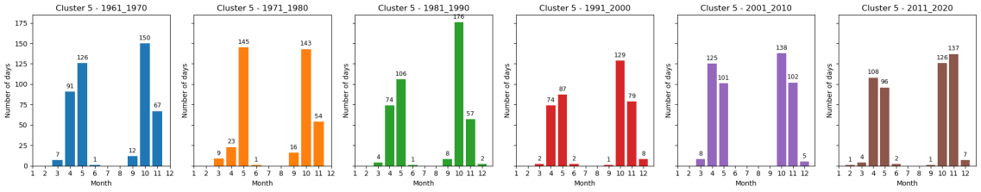
Invernale con perturbazioni da N e NW con ingresso di aria fredda o molto fredda su europa
ATR invernale
Calo molto netto, ridotto nella prima fase dell’inverno, soprattutto in dicembre, confinato ai periodi centro-tardi dell’inverno
Riscontra con il netto calo di nevosità su molte zone
-53%
Mezza stagione, perturbazioni da W o NW sull’Europa, clima medio temperato, piovoso su centro ovest del continente, molto in aumento in novembre , pressochè scomparsa la rara casistica di settembre
+15%

Slide 7
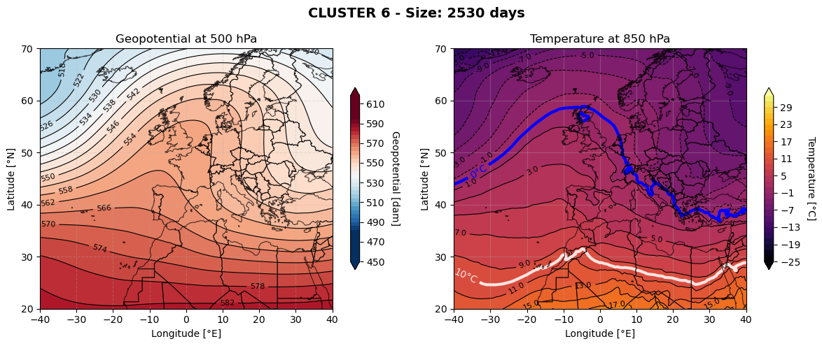
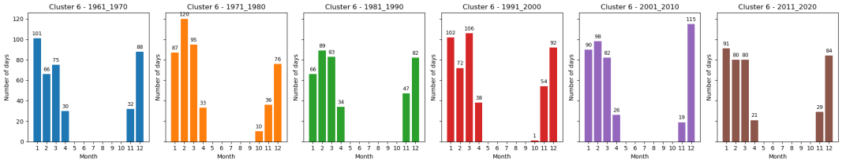
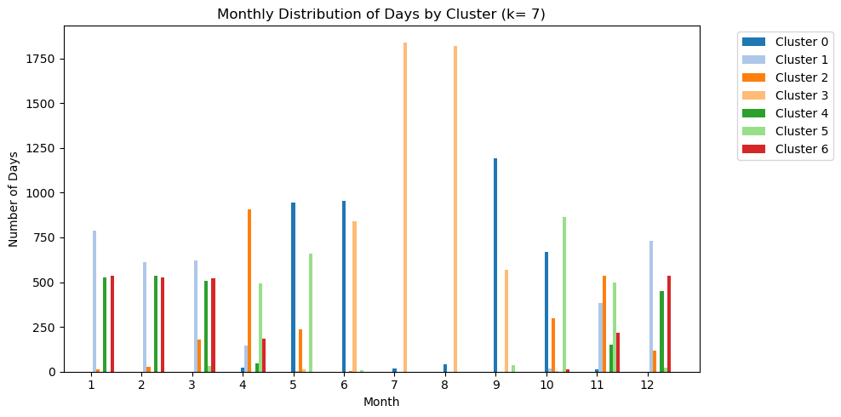
Invernale, con ridge atlantico che raggiunge l’europa occidentale. Include fenomeni di Blocking scandinavo e distribuzioni più orientali dell’anticiclone siberiano
Lieve calo, forse poco relazionabile a mutamenti di larga scala
-10%

Slide 8
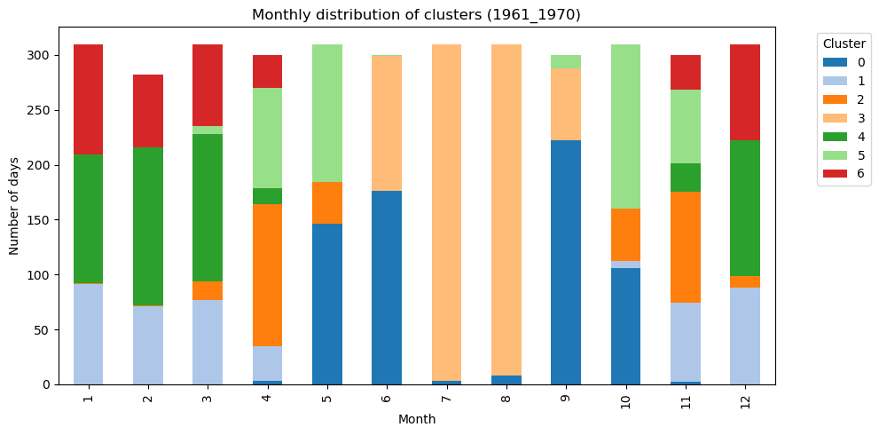
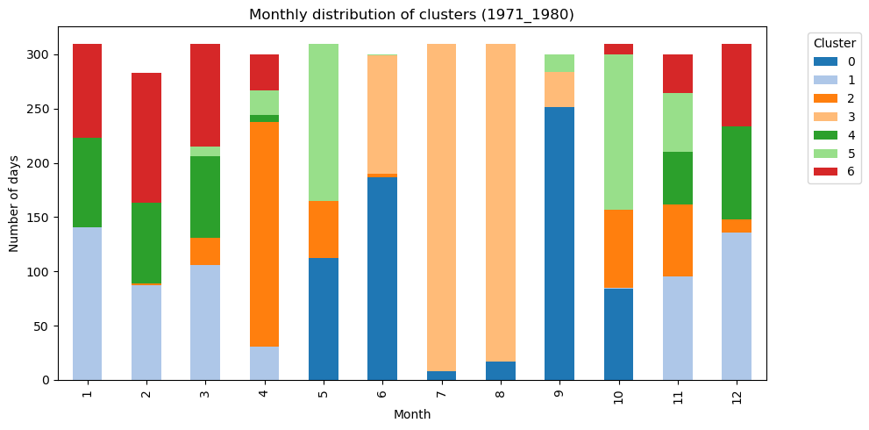
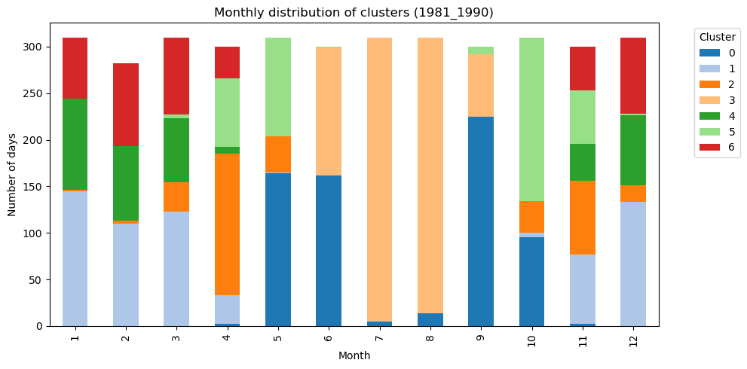
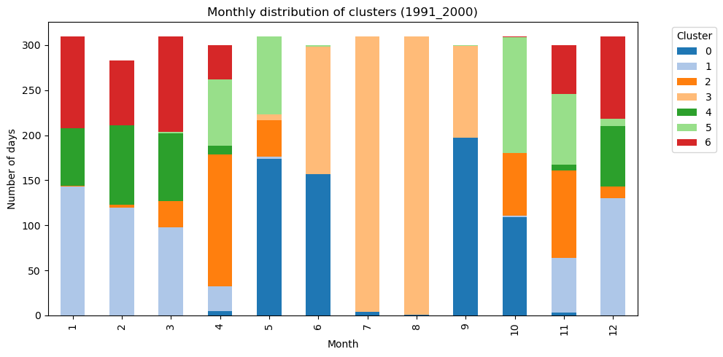

Slide 9
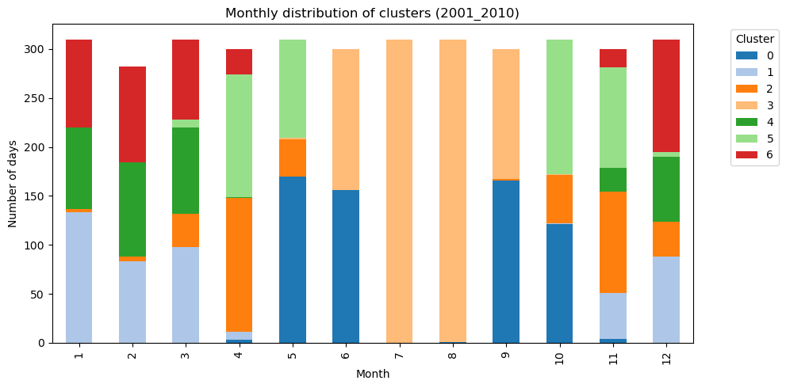
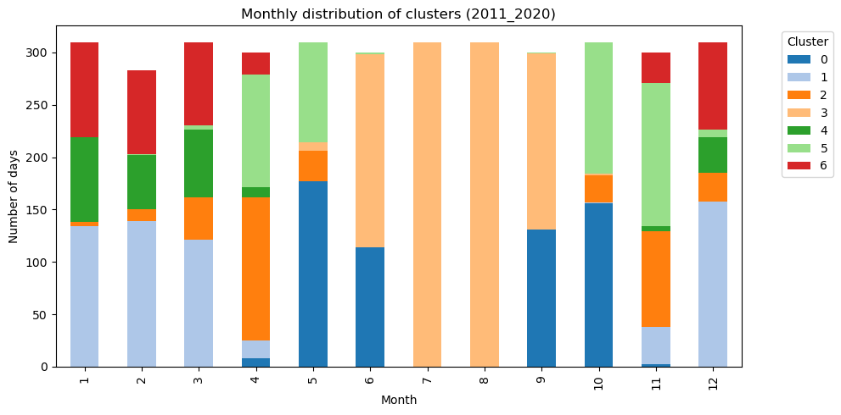
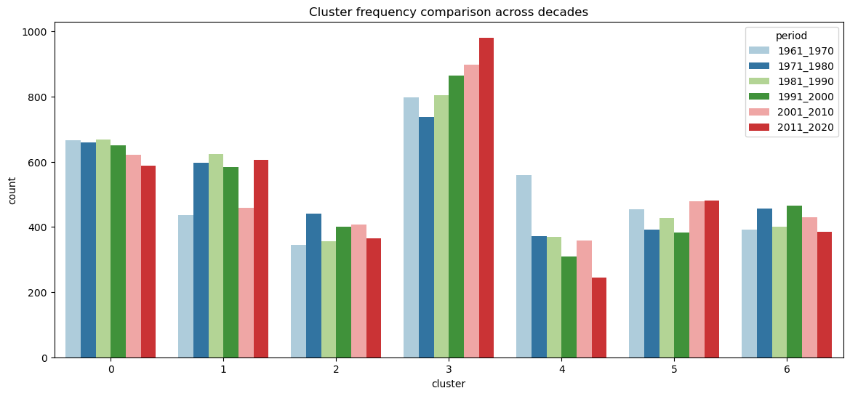

Slide 10
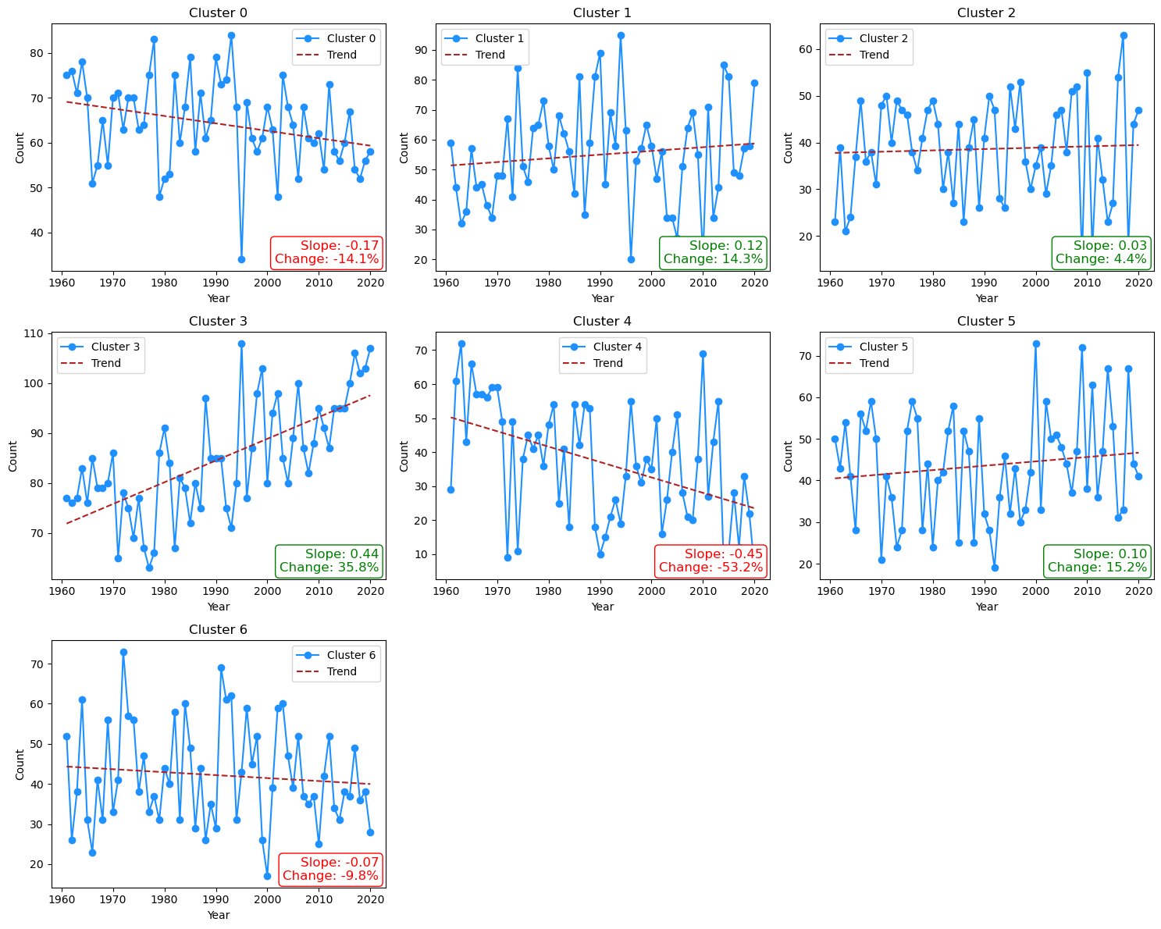
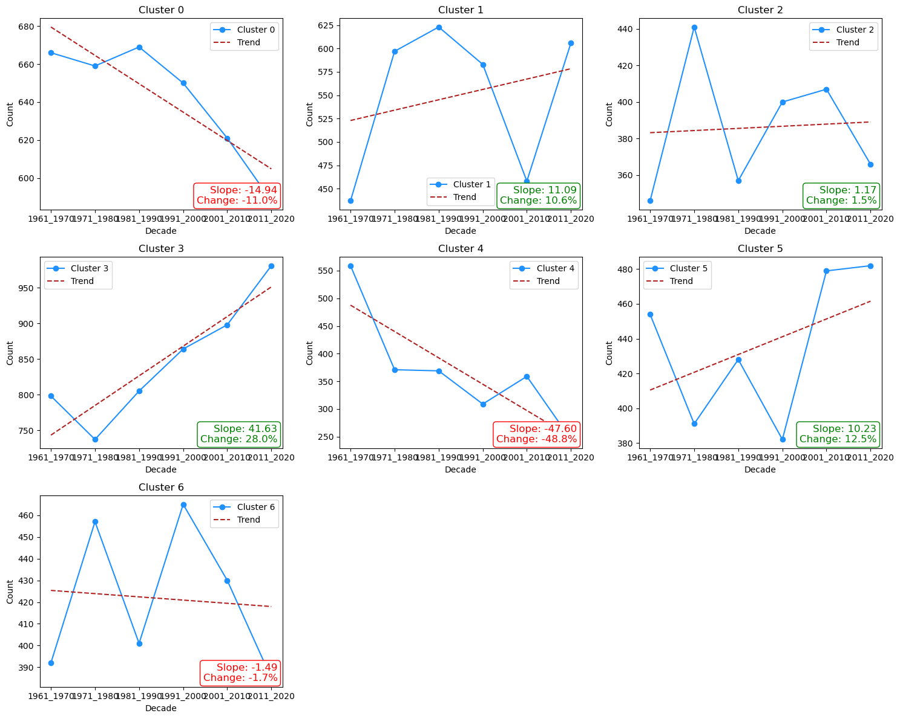

Slide 11
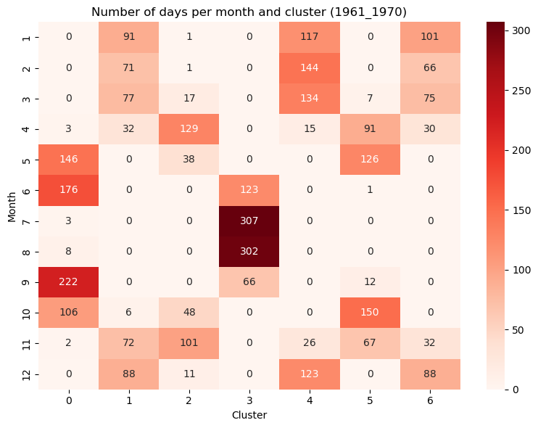
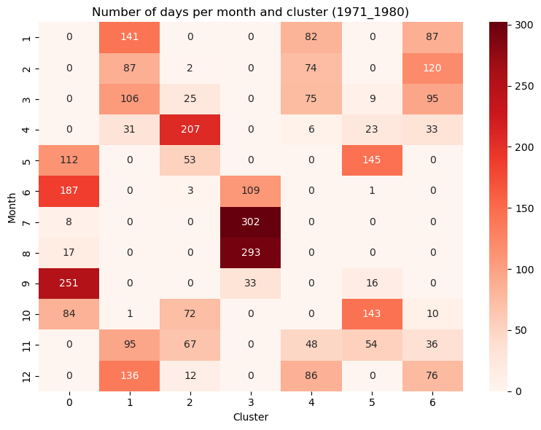
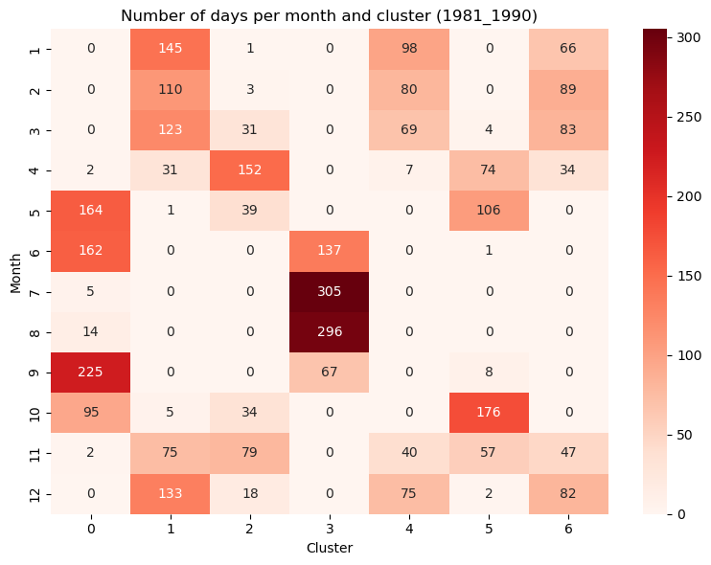
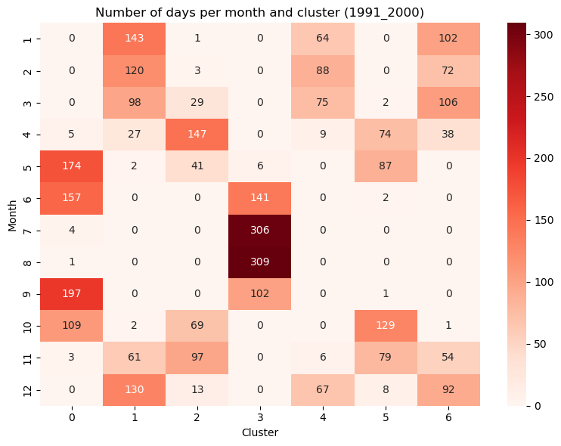
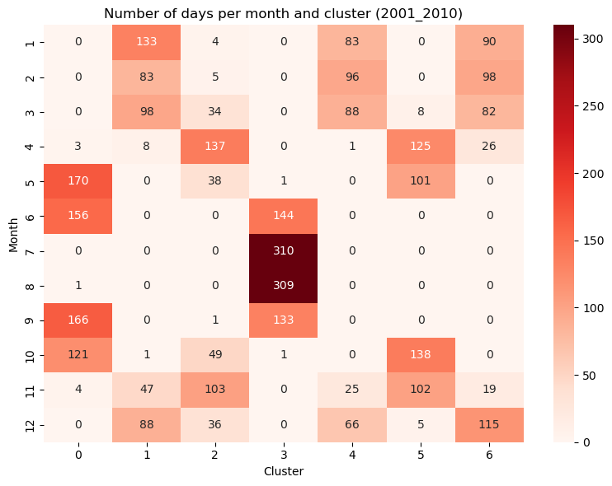
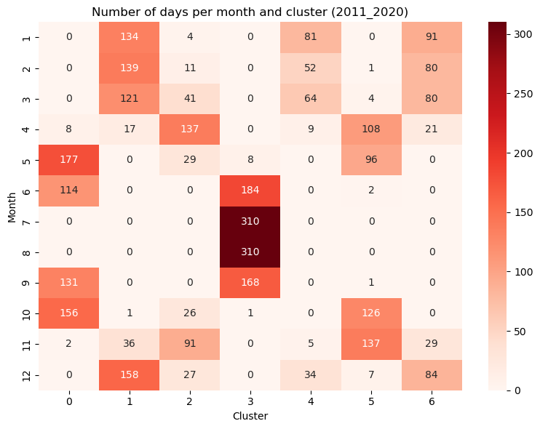

Slide 12
